Slide 1
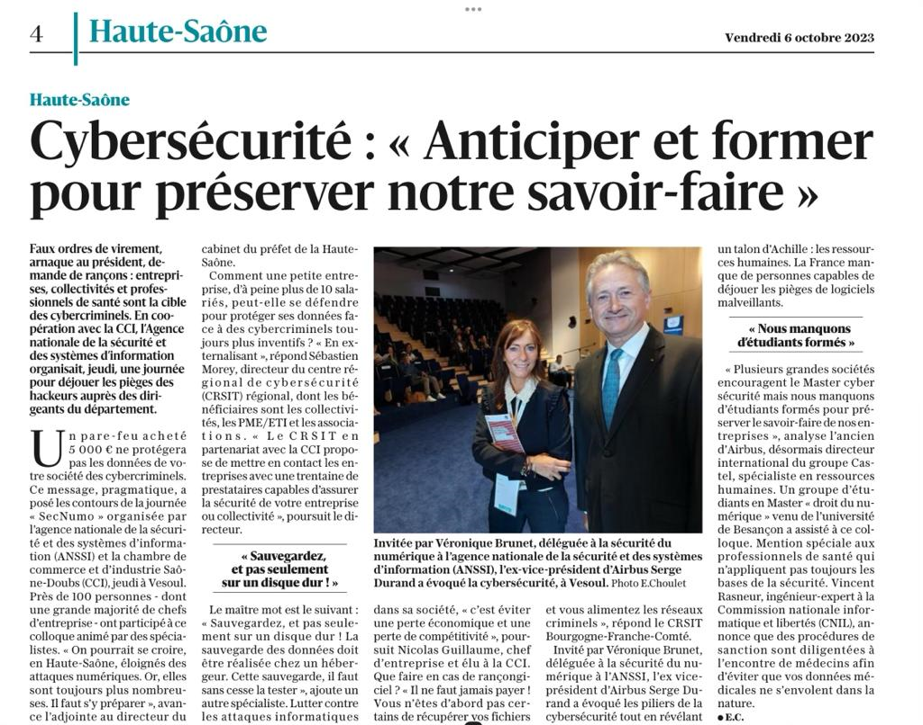
Intervention de Serge Durand au SecNumeco le 5 octobre 2023 à Vesoul Sécurité économique et numérique. Quelles stratégies et implications pour les PME / ETI.

Slide 2
Intervention de Rodolph Castel devant les élus de la CCI du Territoire de Belfort le 6 octobre 2023
L’INTELLIGENCE ARTIFICIELLE : « UN INCONTOURNABLE POUR LE LEADER D’AUJOURD’HUI ? ».
Une conférence pour comprendre comment l’AI booste les entreprises et leurs performances et mieux interroger la manière dont les Chefs d’entreprise peuvent l’utiliser, pour eux-mêmes :
- Quelles sont les compétences nécessaires au Leader pour utiliser de l’IA ?
- Comment utiliser l’IA pour booster les performances du Leader aujourd’hui

